Slide 1
JSP 3강
강사 | 최정호

Slide 2
INDEX
HTML

Slide 3
HTML

Slide 4

HTML
01
HTML 이란?
02
03
Hyper Text Markup Language의 약자
웹 페이지를 만드는 언어
프로그래밍 언어로 표현하지 않으며 데이터의 구조를 태그로 MarkUp(표시)하는 언어이다.
블록요소(태그),인라인요소(텍스트) 로 구분한다.
태그의 기본형식
<태그명 속성명="속성값">내용</태그명>

Slide 5
HTML
01
02
03
태그 명 | 목적
<!DOCTYPE html> | 문서의 타입을 알려주는 부분
<html></html> | HTML문서의 시작과 끝
<head></head> | 클라이언트에서 보여지지 않는 부분 현재 페이지의 속성, 설정, 정보 등을 처리하는 태그
<meta></meta> | 현재 페이지의 속성과 정보를 적는 태그
<title></title> | 웹페이지의 창 이름을 설정하는 부분
<body></body> | 클라이언트에게 보여지는 부분

Slide 6
HTML
01
태그 명 | 목적
&nbsp; | 스페이스 한 칸 띄움
<h1~6> | 제목을 설정하는 태그 1 ~ 6으로 글자 크기 조절
<p> | 단락을 정의하는 태그(단락의 끝 = 엔터)
<br> | 줄을 바꿀 때 쓰는 태그
<pre> | 문서를 있는 그대로 출력
<hr> 속성 size – 두께 width – 가로길이 noshade – 그림자 없이 align – 배치 위치 (center,left,right,top,bottom,middle) color – 색상 ( #FFFFFF) | 페이지 내에서 구분선을 긋는 요소
&quot; | “
&amp; | &
&lt; | <
&gt; | >
&#ascil;(&#97;) | 아스키코드
02
03

Slide 7
HTML
01
02
태그 명 | 목적
<font> 옵션 size – 크기 ( 1 ~ 7 ) color – 색상 face - 글꼴 | 글꼴 설정
<div> 옵션 align – 배치 위치 (center,left,right,top,bottom,middle) | 태그들을 그룹화 하는 태그
<img> 속성 src – 파일 경로와 이름 alt – 설명 border – 테두리 width - 가로길이 height – 높이 align – 배치 위치 (center,left,right,top,bottom,middle) | 이미지를 출력하는 태그
<a> <a herf ="경로">문서 또는 사진</a> | 사진 또는 문서에 링크를 거는 태그
03

Slide 8
HTML
태그 명 | 목적
<table> 속성 border :표의 테두리 두께 bordercolor : 표의 테두리 색상 bgcolor : 표 전체의 색상 cellspacing :셀 과 셀 사이의 간격 cellpadding :셀과 셀 내용 사이 간격 width : 표 전체의 가로 넓이 height : 표 전체의 세로 넓이 align :표 전체의 왼쪽,가운데,오른쪽 정렬 (left,right,center) | 표 생성
<tr> 속성 align : 정렬(left,center,right) valign : 세로 정렬(top,middle,bottom) bgcolor : 행 색상 | 행 추가
<th> 속성 align : 정렬(left,center,right) valign : 세로 정렬(top,middle,bottom) bgcolor : 행 색상 bordercolor : 셀 테두리 색상 background :셀 바탕 rowspan : 세로로 합치고자 하는 행의 수 colspan : 가로로 합치고자 하는 열의 수 width :열의 가로 길이 height : 열의 세로 길이 | 열 제목 추가
<caption> | 표의 이름 설정
01
02
03

Slide 9
HTML
01
02
03
태그 명 | 목적
<td> 속성 align : 정렬(left,center,right) valign : 세로 정렬(top,middle,bottom) bgcolor : 행 색상 bordercolor : 셀 테두리 색상 background :셀 바탕 rowspan : 세로로 합치고자 하는 행의 수 colspan : 가로로 합치고자 하는 열의 수 width :열의 가로 길이 height : 열의 세로 길이 | 열 추가
<form> 속성 action : 전송 대상 페이지 name : 폼의 이름 method : 폼의 전송 방식(get,post) | 온라인 서식에서 작성한 값을 서버프로그램으로 전송하는 역할 담당

Slide 10
HTML
01
02
태그 명 | 목적
<input> 속성 : type value : text : 일반 텍스트 입력 password : 비밀번호 (*로 표시됨) hidden: 숨겨진 필드 (사용자에게 보여지지는 않는 데이터에 사용) checkbox: 선택 (네모칸) radio: 라디오 버튼 (동그란 칸) file : 파일 첨부 submit : 폼 값을 전송 (확인) reset : 폼 리셋 (취소) image : 이미지 <textarea> 속성 : name : 텍스트 영역의 이름을 부여 rows : 텍스트 영역의 높이 cols : 텍스트 영역의 가로길이 <select> e.g. 메일 주소 선택할 때 속성 : name : 셀렉트 태그의 이름을 부여 size : 보여줄 항목의 개수 지정 multiple : 복수 선택 가능 | 입력 받기 위해 사용하는 태그
03

Slide 11
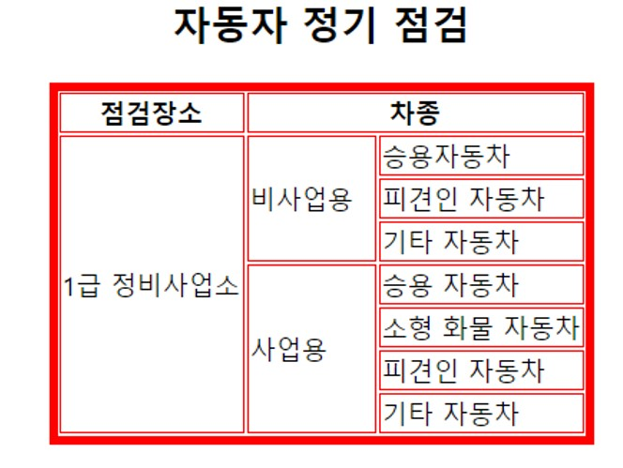
HTML
01
Quiz
02
03

Slide 12
Thank you
강사 | 최정호

